Slide 1
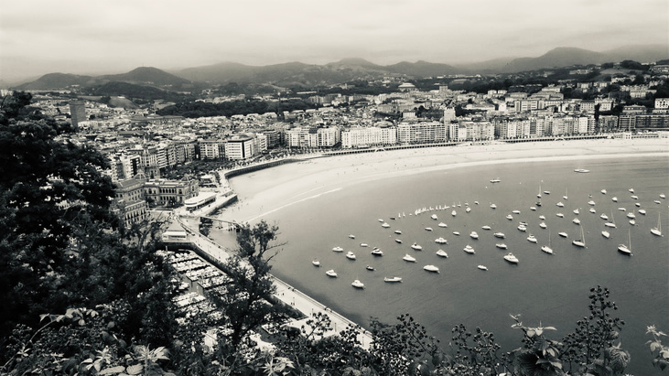
6-10 de septiembre de 2021
VIII Congreso Internacional Virtual de Salud Digital
uik.eus
VI Jornada
6 de septiembre
salud-digital.es
#ehealthdonostia2021 #SDBV
Confirma asistencia
al 923 823 923

Slide 2
VI Jornada Asociación Salud Digital
Salud Digital Basada en Valor (SDBV)
Lunes, 6 de septiembre de 2021
16,00-16,30h.Inauguración.
Secretario General de Salud Digital, Alfredo González
La Digitalización, un elemento dinamizador del Sistema Nacional de Salud.
Presidente de la Asociación Salud Digital, Jaime del Barrio
16,30 – 17,00h. Value-based contracting (VBCs) en Healthcare & Life Sciences en Europa.
Silvia Ondategui-Parra. Partner – Life Sciences Strategy en EY.
17,00 – 19,00h. Los protagonistas del ecosistema Salud Digital
Servicio Regional de Salud. José Antonio Alonso, DG de SIS de la Comunidad de Madrid.
Atención Primaria, Mª Angeles Medina. Presidenta de SoVaMFiC
Atención Especializada, José Soto, Presidente de SEDISA.
Empresas,
Empresas biotecnológicas. Ana Polanco, Presidenta de ASEBIO
Empresas tecnológicas. Elena Casas. Digital Transformation Lead Public Sector Western Europe at Microsotf
Pacientes, María Gálvez, DG de la Plataforma de Organizaciones de Pacientes
19,00-19,20h. Soluciones tecnológicas; con casos de uso, nos entendemos mejor
Baltasar Lobato. Partner Advisory de Health & Life Sciences en EY
19,20-19,30h. Conclusiones y Clausura
Formato híbrido:
.- Sede física en EY, planta 20. c/Raimundo Fdez Villavarde 65. Madrid. Hasta completar aforo (COVID19)
- Retransmisión en directo a todos los registrados. (inscripción gratuita)

Slide 3
Martes, 7 de septiembre de 2021
16,30 a 18h. Taller UOC. Salud Digital: generando valor más allá de la tecnología
Albert Barbera Lluis. eHealth Center UOC (Unibersitat Oberta Catalunya)
Manuel Aramayones Ruiz. Behavior Design Lab-eHealth Center UOC
Joan Torrent-Sellents. Estudis Economia i Empresa UOC
Francesc Saigí i Rubio. Estudis Ciències de la Salut UOC
.
18 a 19,30h. Experiencias en Evaluación de Proyectos en Salud Digital.
Moderador: Jaume Raventos. ASD
Meritxell Davins. Hospital Germans Trias y Pujol.
Joan Sanchez de Toledo. Hospital Sant Joan de Deu.
Eric Sitjas. Hospital del Mar
Antoni Grau. ITA Salud Mental
Formato virtual
- Retransmisión desde Barcelona en directo a todos los registrados

Slide 4
MIércoles, 8 de septiembre de 2021
16,30 a 17,00 h. Tecnologías para generar valor en la experiencia del paciente
Julio Jesús Sánchez. Telefónica
Salvador Vera. Mysphera
17,00-17,30 h Taller
17,30 a 18,00 h. Taller
18 a 19,30h. Mesa Redonda. Presentaciones breves
Moderador: Gonzalo López
Formato virtual
- Retransmisión desde Donostia-San Sebastián en directo a todos los registrados

Slide 5
Jueves, 9 de septiembre de 2021
16,30 – 18,00h. La Salud Digital Basada en Valor. Experiencias en España
Moderador: Roberto Nuño. Deusto Business School
María Errea. Cartografía de la SDBV
Olga Merino. OSI EEC-Osakidetza
Oriol Fuertes. QIDA
18,00 – 19,30h. Experiencias internacionales de SDVB.
Moderadora: Ane Fullaondo. Kronikgune
Aratz Setién. Everis
Jordi Piera. Catsalut
Formato híbrido:
.- Sede física en Donostia-San Sebastián
- Retransmisión en directo a todos los registrados

Slide 6
Viernes, 10 de septiembre de 2021
9:00-10:30 h. Health 2.0 Basque
Juan Carlos Santamaría, Gonzalo López, Blanca Usoz
11,00 – 12,00h. Competencias digitales de los profesionales sanitarios
Vicenç Martinez. Director Ordenación profesional. Ministerio Sanidad
Marisa Merino. Fundación Signo
Francesc García Cuyas. Hospital San Joan de Deu
12,00 – 13,00h. El valor: una apuesta de futuro
Moderadores: Jaime del Barrio y Marisa Merino
Francisco José Ponce. Director Gerente Servicio Murciano de Salud
Rosa Perez. Directora Gerente Osakidetza
13,00-13:30 Resumen del congreso
Javier de Miguel. Iceberg Visual Consulting
13:30 Clausura.
Gotzone Sagardui. Consejera de Salud del Gobierno Vasco
Formato híbrido:
.- Sede física en el Palacio Miramar de Donostia-San Sebastián
- Retransmisión en directo a todos los registrados

Slide 7
Envío de comunicaciones
Se remitirá un resumen del trabajo a ehealthdonostia@gmail.com antes del 15 de agosto de 2021.
La extensión máxima no debe superar las 300 palabras haciendo constar los autores, lugar de trabajo y e-mail de contacto.
La aceptación o el rechazo de los trabajos se notificará por e-mail a los autores, desde la secretaría técnica.
Los trabajos aceptados se expondrán el miércoles 8 de septiembre a partir de las 18 horas de forma virtual
Para presentar una comunicación es requisito imprescindible estar inscrito en el congreso como asistente.

